Slide 1


JpaRepository API
Conceive Design Implement Operate
Slide 6.1

Slide 2

Agenda
Phần I:
Giới thiệu JpaRepository
Xây dựng Entity Class
Xây dựng DAO
Xây dựng ứng dụng CRUD
Phần 2:
Sắp xếp
Phân trang
Xây dựng trang web phân trang sản phẩm

Slide 3
JpaRepository Introduction

Slide 4
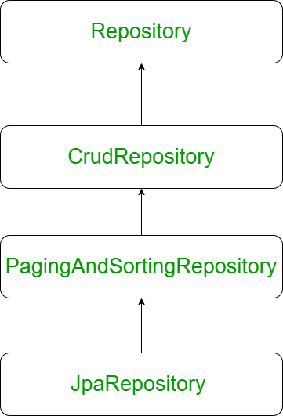
Giới thiệu JpaRepository
JpaRepository là một API được hỗ trợ bởi Spring Boot giúp lập trình tương tác với CSDL theo phương pháp truy vấn đối tượng bằng JPQL (Java Persistence Query Language) một cách đơn giản và hiệu quả.
Các thao tác dữ liệu như thêm, sửa, xóa và truy vấn đơn giản đã được JpaRepository xây dựng sẵn mà không cần phải viết thêm bớt kỳ một dòng mã nào.
Các truy vấn phức tạp bạn chỉ cần chú thích với @Query với đối số là JPQL
Cơ chế sắp xếp, phân trang linh hoạt, dễ dàng
DSL (Domain Specific Language) giúp bạn không cần phải viết JPQL mà vẫn có thể truy vấn dữ liệu một cách đơn giản.

Slide 5
Ứng dụng JpaRepository
JpaRepository
extends
Spring Bean
use
<<interface>>
DAO
use
Entity
map
Table
@Autowire
DAO dao
…
dao.save(entity)
dao.findAll()
dao.findById()
…
DAO extends JpaRepositoty<Entity, ID>
@Entity
@Table
4
3
2
1

Slide 6
JpaRepository API
Methods | Methods
findAll(): List<T> | delete(T)
findAll(Sort): List<T> | deleteById(ID)
findAllByIds(Iterable<ID>):List<T> | deleteAllById(Iterable<ID>)
findAll(Pageable): Page<T> | deleteAllByIdInBatch(Iterable<ID>)
findById(ID): Optional<T> | deleteAll()
getReferenceById(ID): T | deleteAll(Iterable<T>)
save(T): T | deleteAllInBatch()
saveAndFlush(T): T | deleteAllInBatch(Iterable<T>)
saveAll(Iterable<T>): List<T> | count(): long
saveAllAndFlush(Iterable<T>): List<T> | existsById(ID): boolean

Slide 7
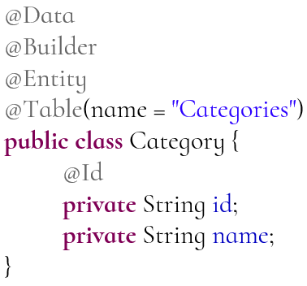
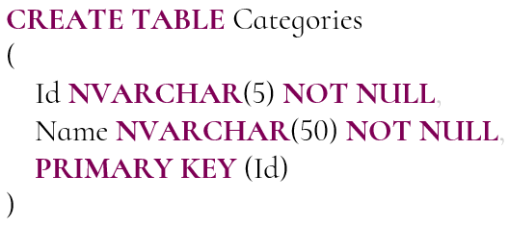
Category - Entity Class
2
1
map

Slide 8
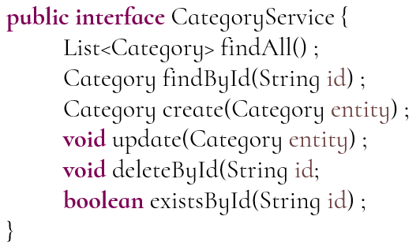
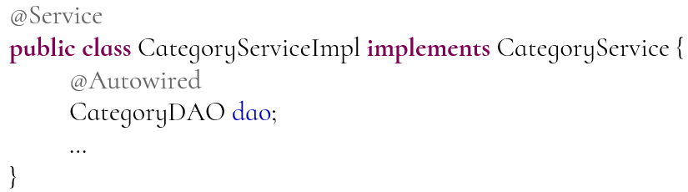
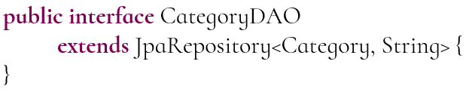
CategoryDAO and CategoryService
use
Category
4.1
use
implements
3
use

Slide 9

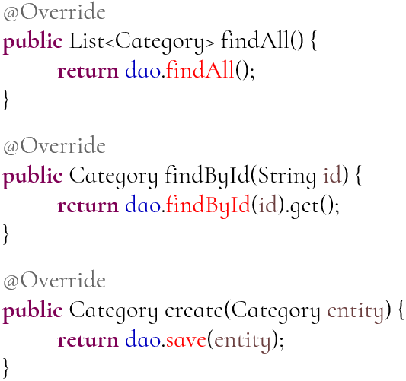
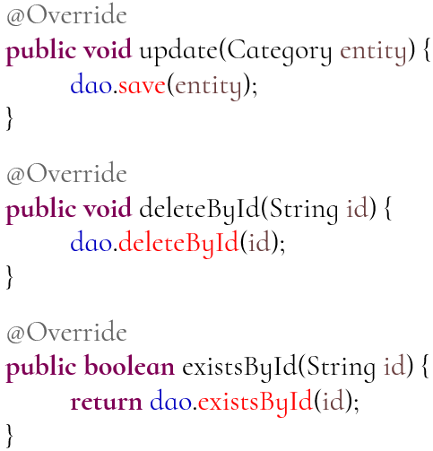
CategoryServiceImpl
4.2

Slide 10
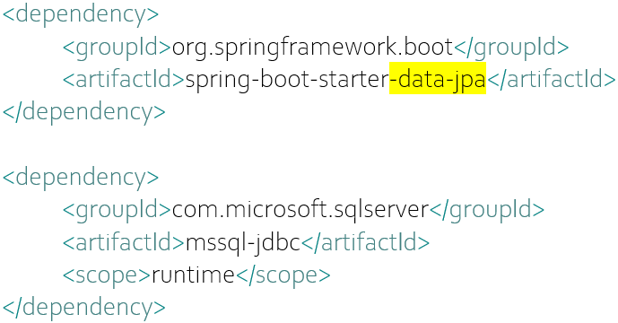
Pom.xml - Thư viện cần thiết

Slide 11
Application.properties - Thông số kết nối CSDL
spring.datasource.url=<dburl>
spring.datasource.username=<username>
spring.datasource.password=<password>
spring.datasource.driverClassName=<driver>
spring.jpa.hibernate.dialect=<dialect>
spring.jpa.hibernate.ddl-auto=<none|create|create-drop|validate|update>
spring.jpa.show-sql=<true|false>
spring.jpa.properties.hibernate.format_sql=<true|false>

Slide 12
Building Entity Class

Slide 13
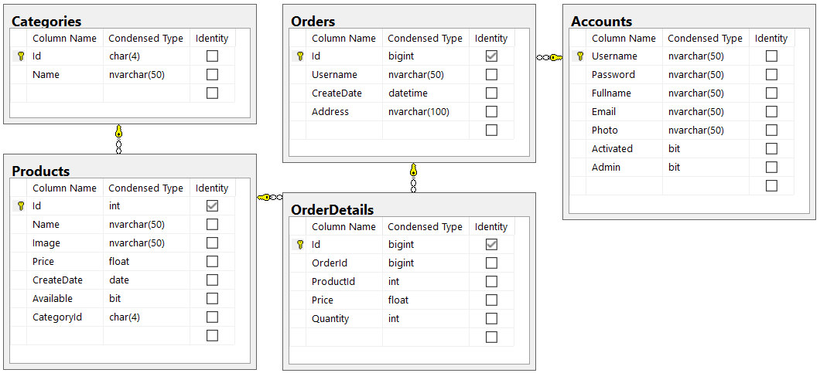
WebShop Database Introduction

Slide 14
Entity Relational Diagram
Category
Order
Username: String
Fullname: String
Password: String
Email: String
Photo: String
Activated: Boolean
Admin: Boolean
Id: String
Name: String
Id: Long
Username: String
CreateDate: Date
Address: String
Account
Id: Integer
Name: String
Image: String
Price: Double
Quantity: Integer
CreateDate: Date
CategoryId: String
Available: Boolean
@Entity
@Table
@UniqueConstraint
@Column
@Id
@GeneratedValue
@Temporal
@OneToMany
@ManyToOne
@JoinColumn
Product
Id: Long
OrderId: Long
ProductId: Integer
Price: Double
Quantity: Integer
OrderDetail

Slide 15
Building WebShop DAO

Slide 16
WebShop DAO Class Diagram
<<Interface>
JpaRepository<T, ID>
<Category, String>
<Product, Integer>
<OrderDetail, Long>
<Order, Long>
<Account, String>
<<Interface>
CategoryDAO
<<Interface>
ProductDAO
<<Interface>
OrderDetailDAO
<<Interface>
OrderDAO
<<Interface>
AccountDAO

Slide 17
WebShop DAO Implementation
public interface CategoryDAO extends JpaRepository<Category, String>{}
public interface ProductDAO extends JpaRepository<Product, Integer>{}
public interface AccountDAO extends JpaRepository<Account, String>{}
public interface OrderDAO extends JpaRepository<Order, Long>{}
public interface OrderDetailDAO extends JpaRepository<OrderDetail, Long>{}

Slide 18
Building CRUD Application

Slide 19
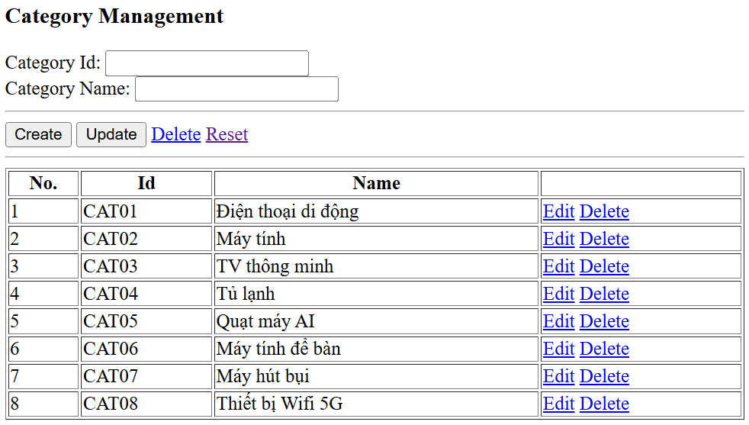
CRUD Application Prototype
FORM
TABLE

Slide 20
Request Handling
CrudController
crud.html
Create
th:formaction: @{/crud/create}
@/crud/create
Update
th:formaction: @{/crud/update}
@/crud/update
Edit
th:href: @{|/crud/edit/${id}|}
@/crud/edit/{id}
Delete
th:href: @{|/crud/delete/${id}|}
@/crud/delete/{id}
Reset
th:href: @{/crud/index}
@/crud/index

Slide 21
CRUD Application Architecture
CategoryServiceImpl
<<interface>>
JpaRepository
Category
implement
extend
map
request
CrudController
<<interface>>
CategoryService
<<interface>>
CategoryDAO
Categories
addAttribute(category)
Web Browser
forward
Model
${category}
crud.html
response

Slide 22
Component Check List
Thành phần | Thể loại | Status
Categories | Table | Sẵn sàng
Category | Entity Class | Sẵn sàng
CategoryDAO | Interface | Sẵn sàng
CategoryService | Interface | Sẵn sàng
CategoryServiceImpl | @Service | Sẵn sàng
CrudController | Controller Class | Chưa có, xây mới
crud.html | Template | Chưa có, xây mới

Slide 23
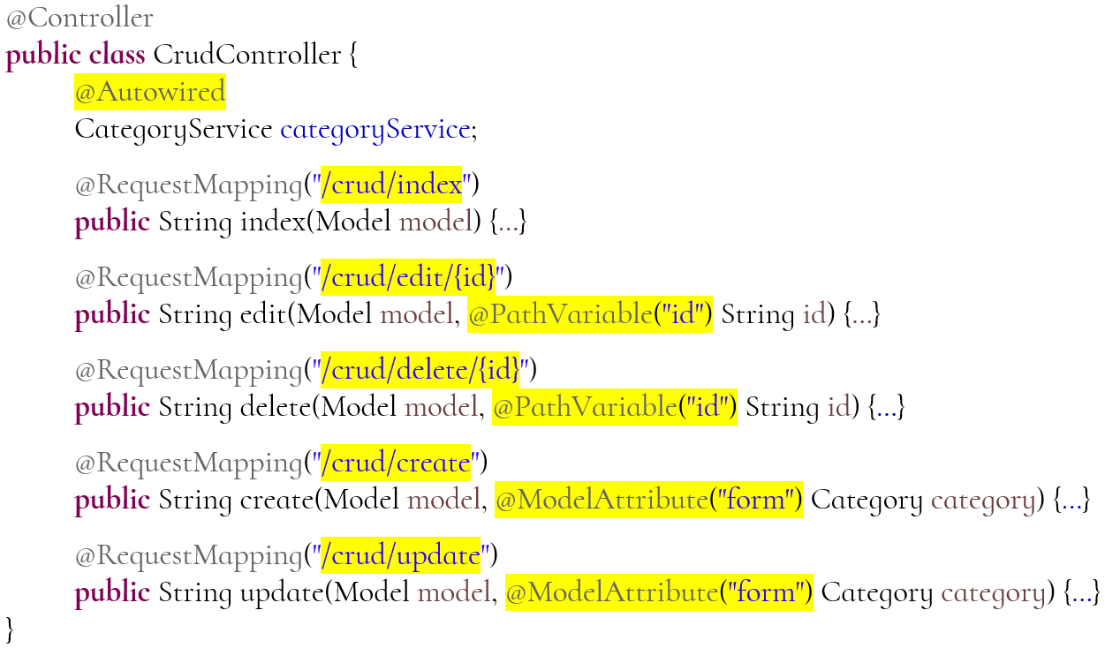
CrudController Structure

Slide 24
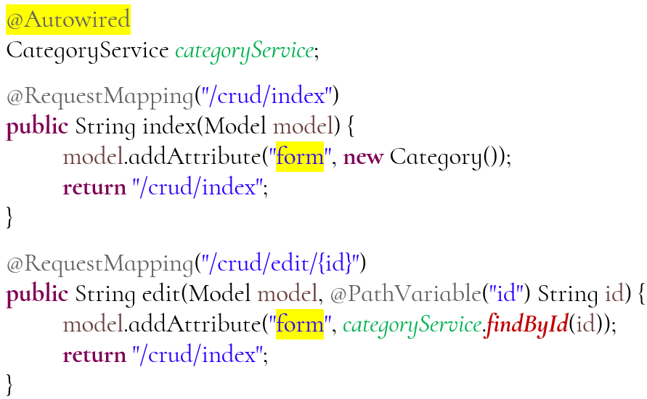
CrudController Methods

Slide 25
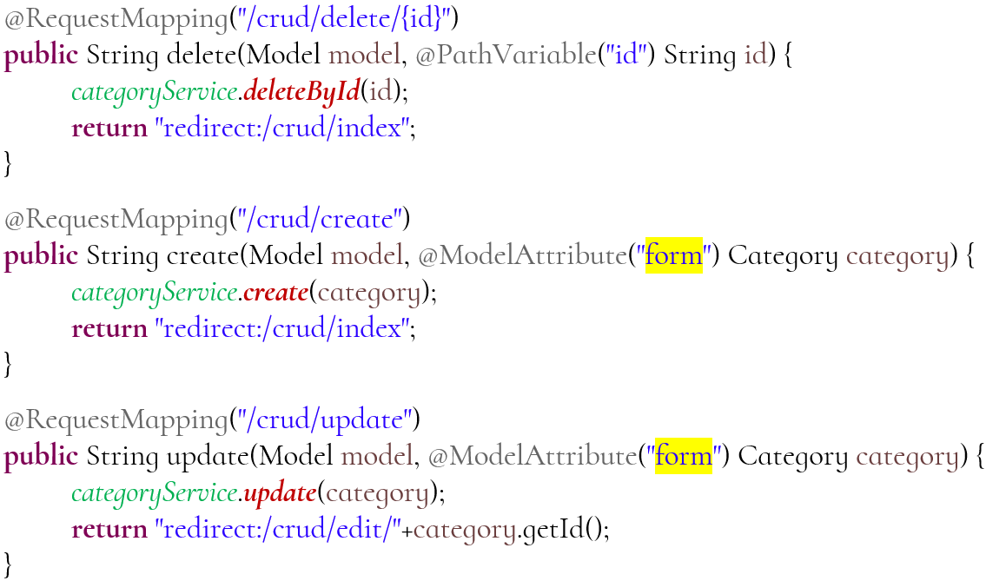
CrudController Methods

Slide 26
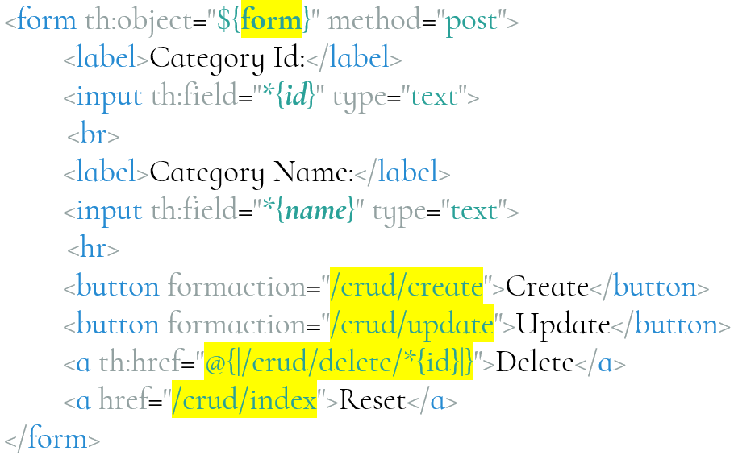
product.html - Form

Slide 27
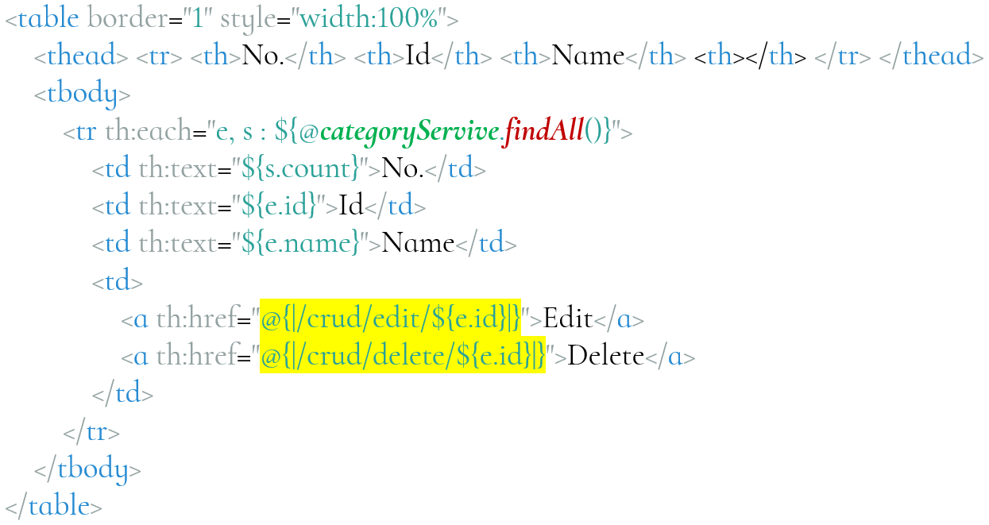
product.html - Table

Slide 28
Sắp xếp và phân trang
Conceive Design Implement Operate
Slide 6.2

Slide 29
Sort ang Pagination

Slide 30
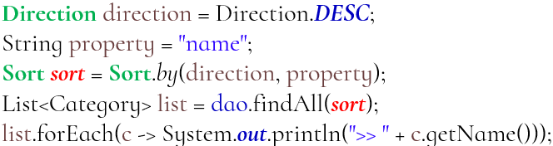
Sắp xếp
Direction
Direction.ASC
Direction.DESC
Sort
Sort.by(String…properties)
Sort.by(Direction direction, String…properties)

Slide 31
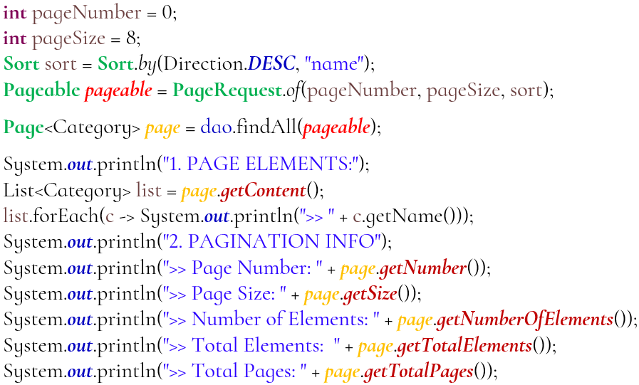
Phân trang
Pageable
PageRequest
PageRequest.of()
Page
getContent()
getNumber()
getSize()
getNumberOfElements()
getTotalElements()
getTotalPages()

Slide 32
Sắp xếp và phân trang
Pageable: quản lý thông tin yêu cầu phân trang
Pageable.ofSize(int pageSize)
Pageable.unpaged()
PageRequest: lớp tiện ích hỗ trợ tạo Pageable
PageRequest.of(int number, int size)
PageRequest.of(int number, int size, Sort sort)
PageRequest.of(int number, int size, Direction direction, String…properties)

Slide 33
Page<T> API – Kết quả phân trang
Nội dung trang
getContent(): List<T>
toList(): List<T>
Các thông số phân trang
getNumber(): int
getSize(): int
getTotalPages(): int
getNumberOfElements(): int
getTotalElements(): int
Kiểm tra
isEmpty() : boolean
isFirst() : boolean
isLast() : boolean
hasContent() : boolean
hasNext() : boolean
hasPrevious() : boolean
Điều hướng phân trang
getPageable(): Pageable
previousPageable() : Pageable
previousOrFirstPageable() : Pageable
nextPageable() : Pageable
nextOrLastPageable() : Pageable

Slide 34
Phân trang sản phẩm

Slide 35
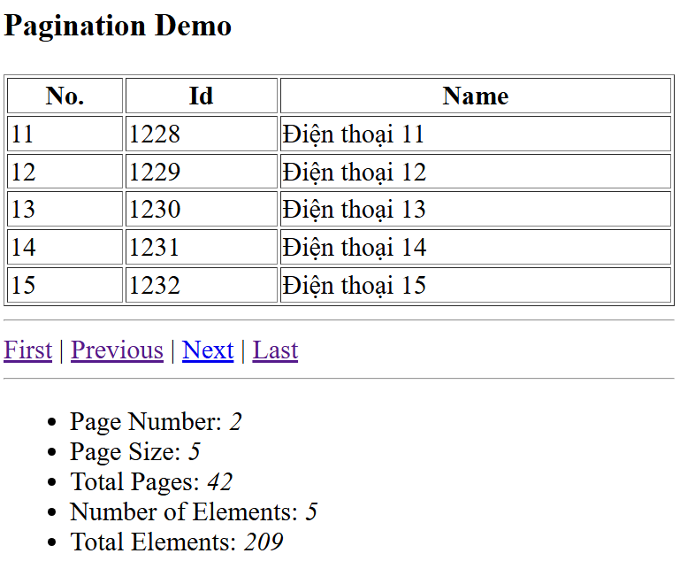
Pagination Application Prototype
Liệt kê sản phẩm trang số #i
Điều hướng và thông tin trang #i

Slide 36
Request Handling
PageController
page.html
Open
th:href: @{|/product/page|}
@/product/page
First
th:href: @{|/product/page/0|}
forward:/product/page/0
Prev
th:href: @{|/product/page/${number - 1}|}
@/product/page/{number}
Next
th:href: @{|/product/page/${number + 1}|}
Last
th:href: @{/product/page/{totalPages - 1}}

Slide 37
Pagination Application Architecture
ProductServiceImpl
<<interface>>
JpaRepository
Product
request
PageController
<<interface>>
ProductService
<<interface>>
ProductDAO
Products
addAttribute(page)
Web Browser
Model
forward
${page}
page.html
response

Slide 38
Component Check List
Thành phần | Thể loại | Status
Products | Table | Sẵn sàng
Product | Entity Class | Sẵn sàng
ProductDAO | Interface | Sẵn sàng
ProductService | Interface | Chưa có, xây mới
ProductServiceImpl | @Service | Chưa có, xây mới
PageController | Controller Class | Chưa có, xây mới
page.html | Template | Chưa có, xây mới

Slide 39
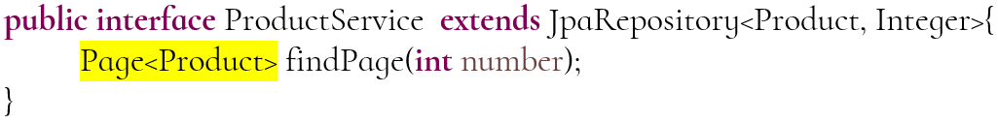
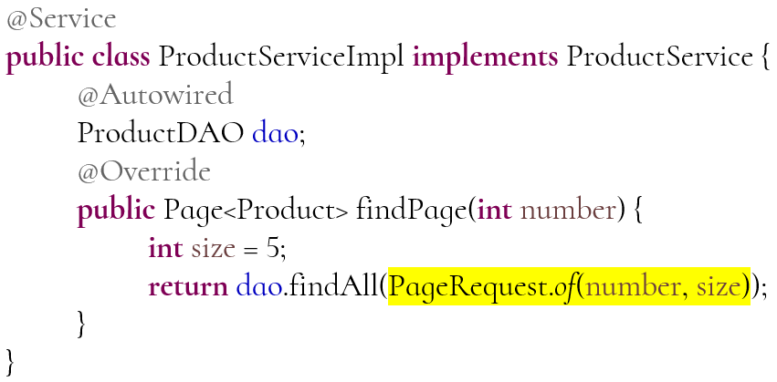
ProductService & ProductServiceImpl

Slide 40
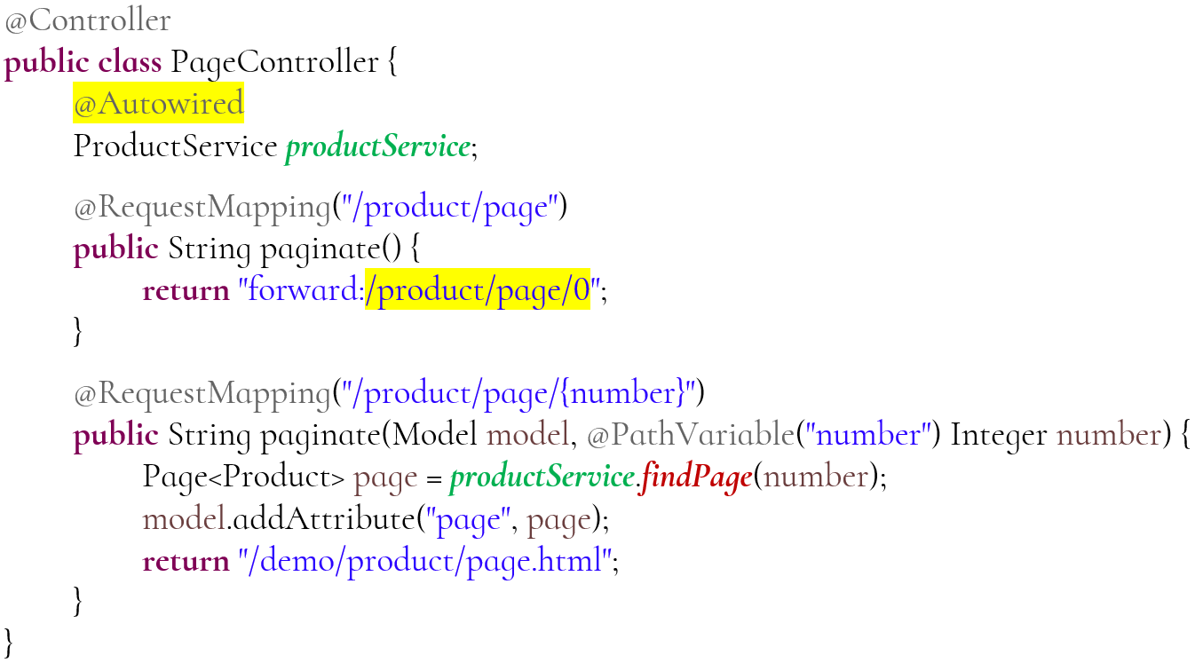
PageController

Slide 41
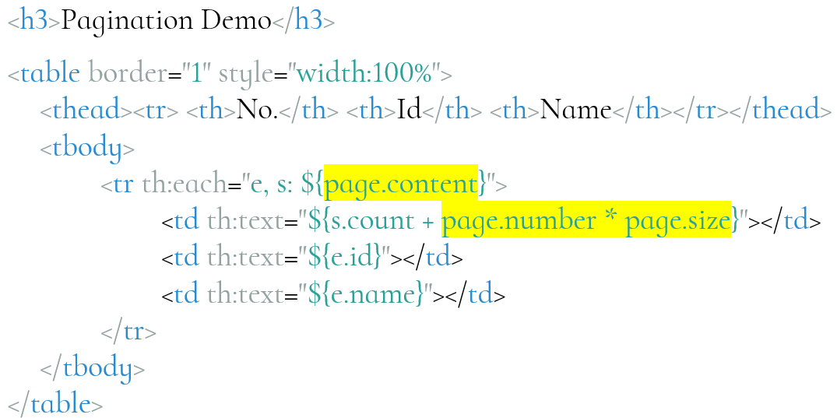
product.html – Liệt kê sản phẩm của trang

Slide 42
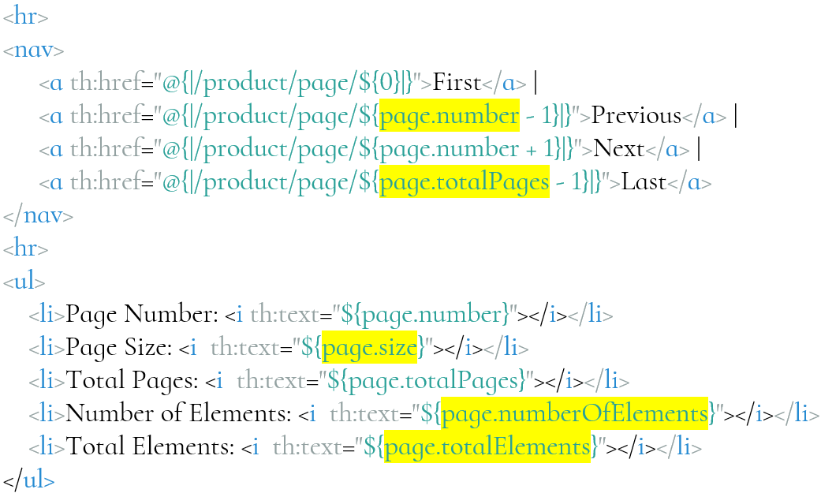
product.html – Điều hướng và thông tin trang

Slide 43

Summary
JpaRepository API
Giới thiệu CSDL mẫu J5Shop
Tạo các lớp thực thể
Sơ đồ phân cấp thừa kế JpaRepository
Tạo các DAO làm việc với J5Shop
Xây dựng ứng dụng CRUD
Sắp xếp và phân trang với JpaRepository
Truy vấn có sắp xếp
Truy vấn có phân trang
Sắp xếp và phân trang sản phẩm

Slide 44


